Slide 1
基于LAMOST大科学装置的银河系研究及多波段天体证认
国家重点基础研究计划（973计划） 2017年02月17-19日, 昆明
课题2：星际介质和疏散星团研究
2016年工作总结
主要成员和参加人 | 侯金良，陈力，钟靖等 | 中科院上海天文台
 | 马骏，新宇等 | 中科院国家天文台
 | 姜碧沩，苑海波等 | 北京师范大学
 | 张华伟等 | 北京大学

Slide 2
汇报提纲
研究工作的主要进展
人才培养、合作交流、数据共享情况
经费使用情况
论文情况

Slide 3
一、研究工作主要进展
疏散星团观测研究
恒星金属丰度统计性质
银河系消光规律
银河系星流研究
双星演化性质的研究

Slide 4
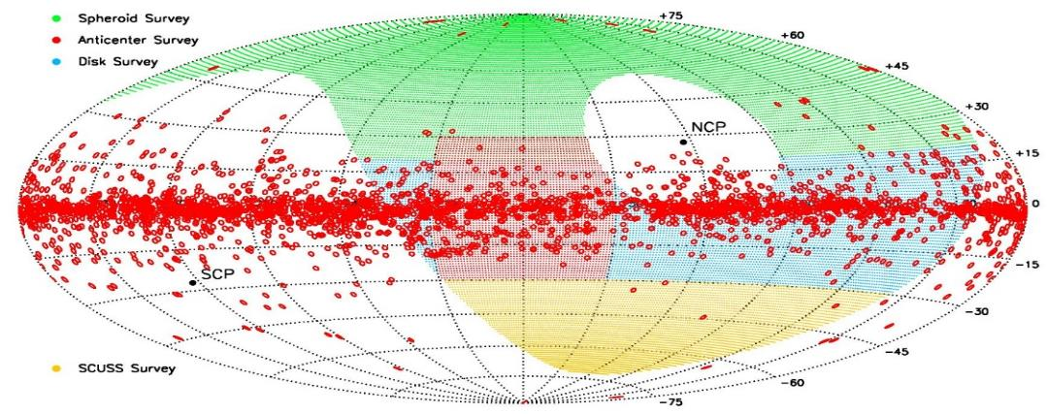
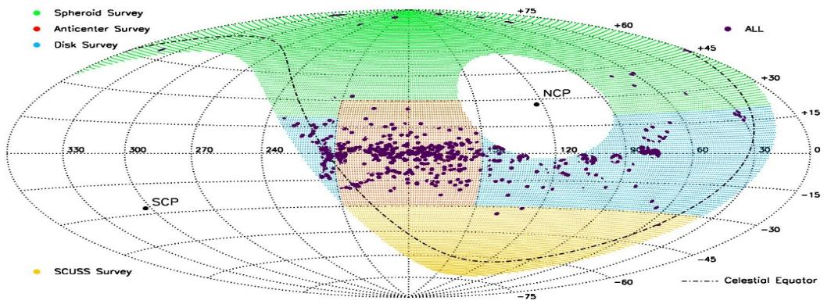
1. 利用LAMOST 巡天研究疏散星团性质
Global distribution of star clusters in the MW Disk
(Kharchenko+,2013)
3006 star clusters
DR1+DR2+DR3
716个星团天区有LAMOST观测数据

Slide 5
探索不同方法确定星团成员及星团参数
利用自行和位置信息获得初始参数，用自行确定星团成员概率。利用LAMOST视向速度信息确认（Zhong et al. 2017 in pre.）
贝叶斯推断方法: 同时使用尽可能多的数据，包括位置，自行，视向速度以及测光数据（Li，Shao et al. 2017, in pre.）

Slide 6
利用LAMOST巡天数据寻找星团成员星的重要性
Distance
Age
Stellar Evolution
  LAMOST光谱数量巨大
  利用星团成员星可以对恒星参数进行校正
    视向速度，有效温度，表面重力，消光和距离
  大量星团成员星对星团物理和恒星物理很有价值

Slide 7
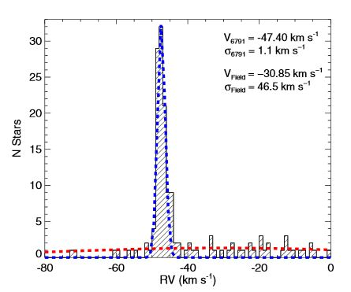
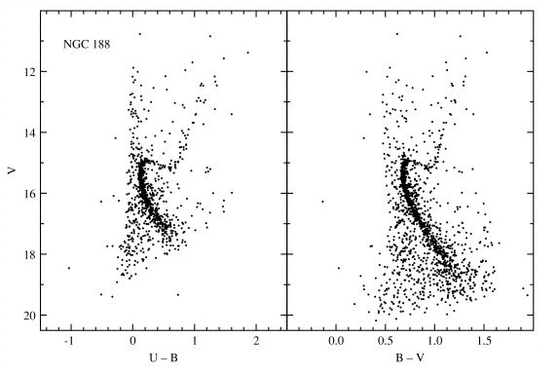
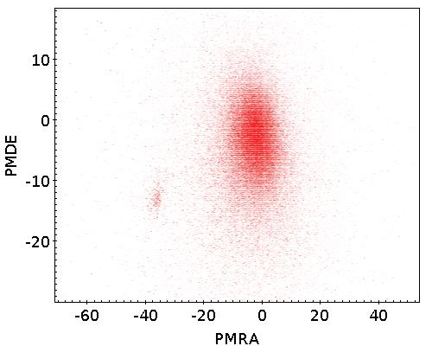
有明显的主序（测光数据）
有精确的视向速度
有精确的自行测量
Membership
HR
RV
PM

Slide 8
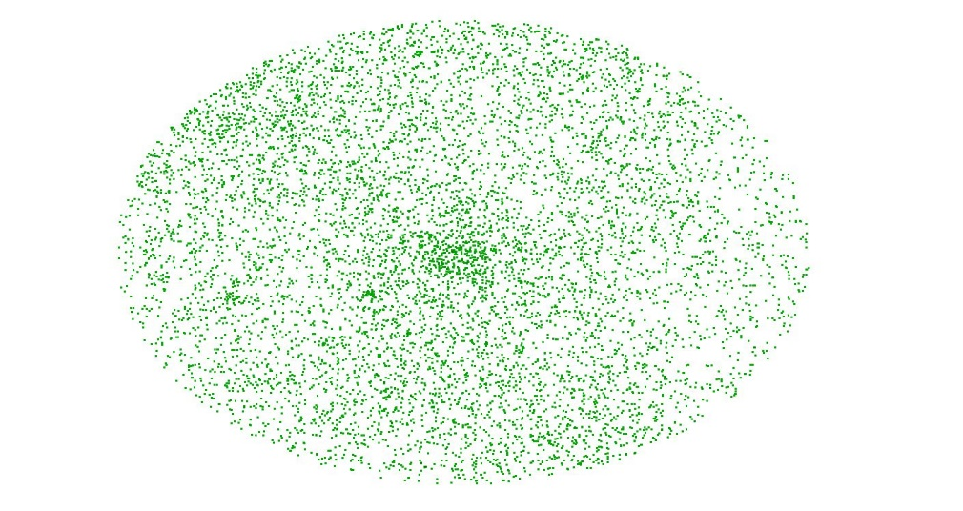
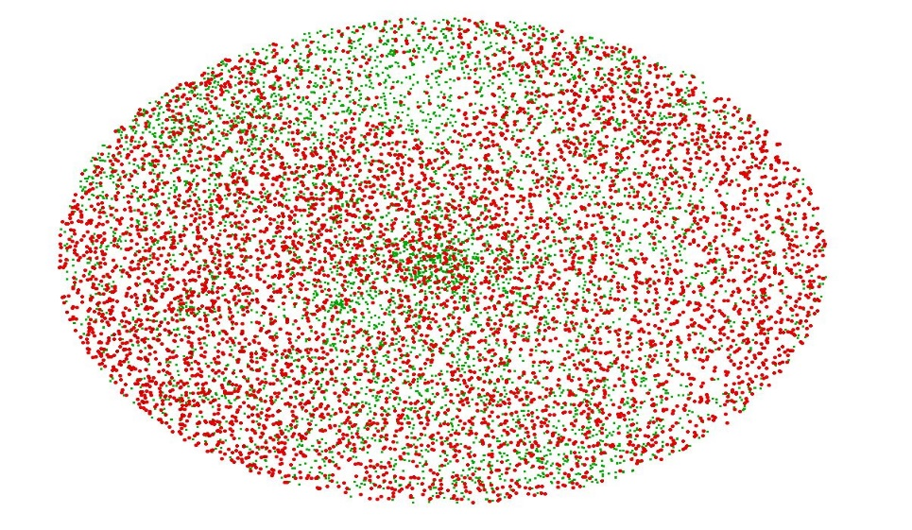
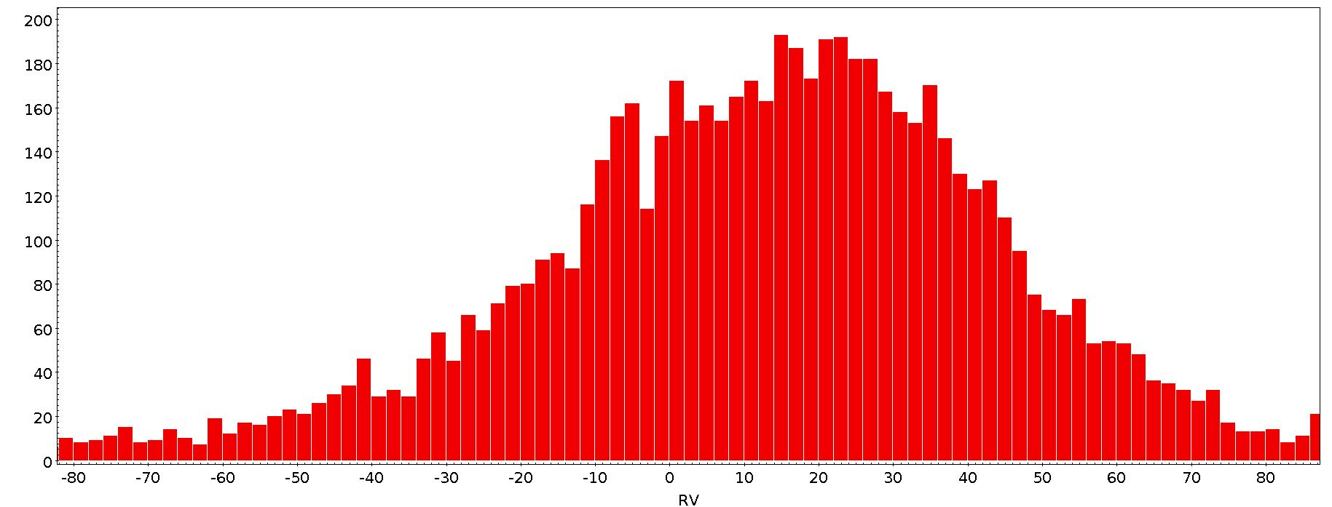
自行+位置研究星团成员概率
NGC2168
g < 15
radius=1.5°
LAMOST spectra： 6926

Slide 9
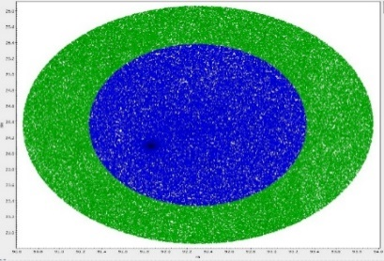
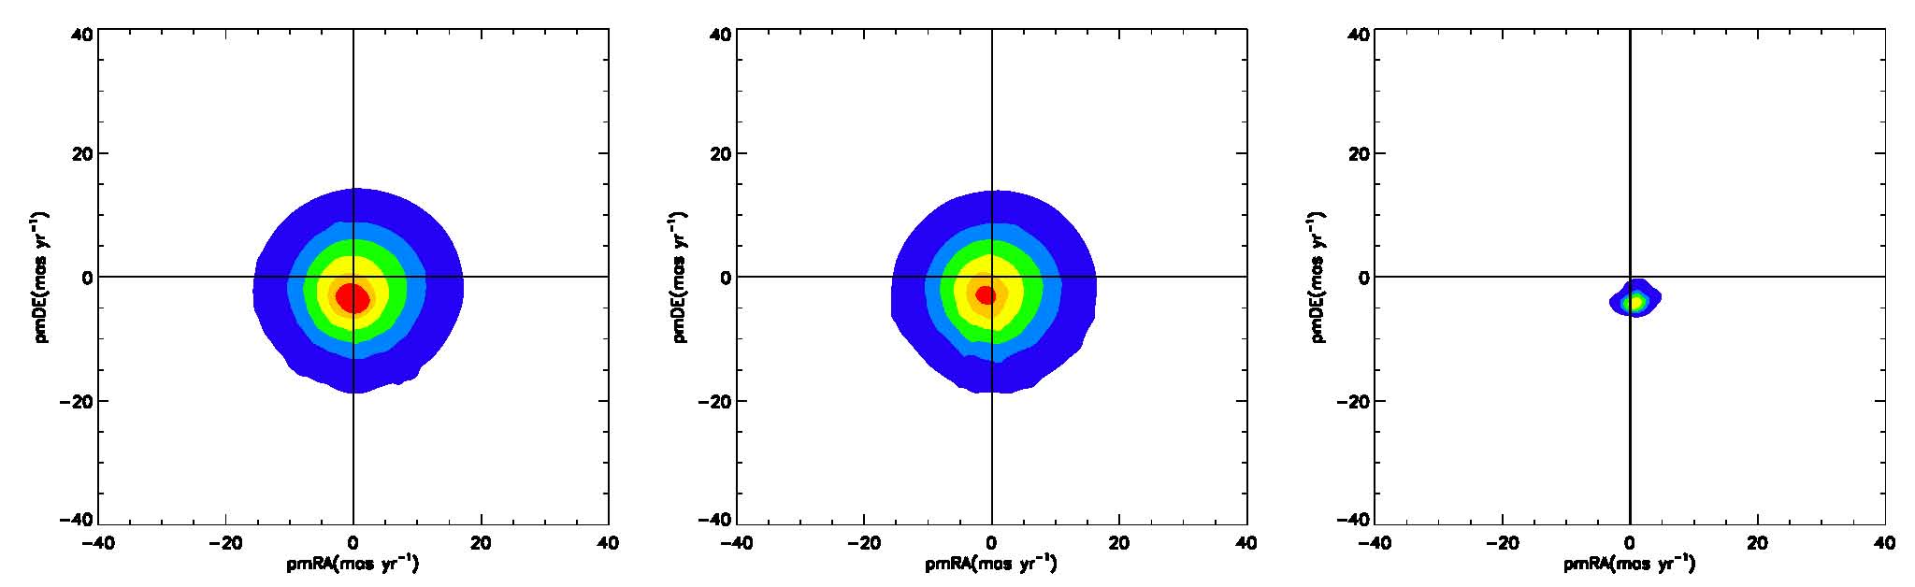
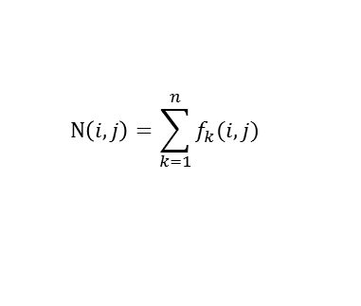
Proper Motion Subtraction
$$N\left(i,j\right)=\sum_{k=1}^{n}{f_{k}(i,j)}$$
cross-match with UCAC4:
|pmra| < 40 , e_pmra < 15
|pmde|< 40 , e_pmde < 15
 | μ_{pmRA} | μ_{pmDE} | σ_{pmRA} | σ_{pmDE}
Cluster | 0.74±0.18 | 4.12±0.13 | 1.55±0.17 | 1.23±0.14
Field | -0.27±0.19 | 2.47±0.19 | 5.91±0.13 | 6.19±0.12

Slide 10
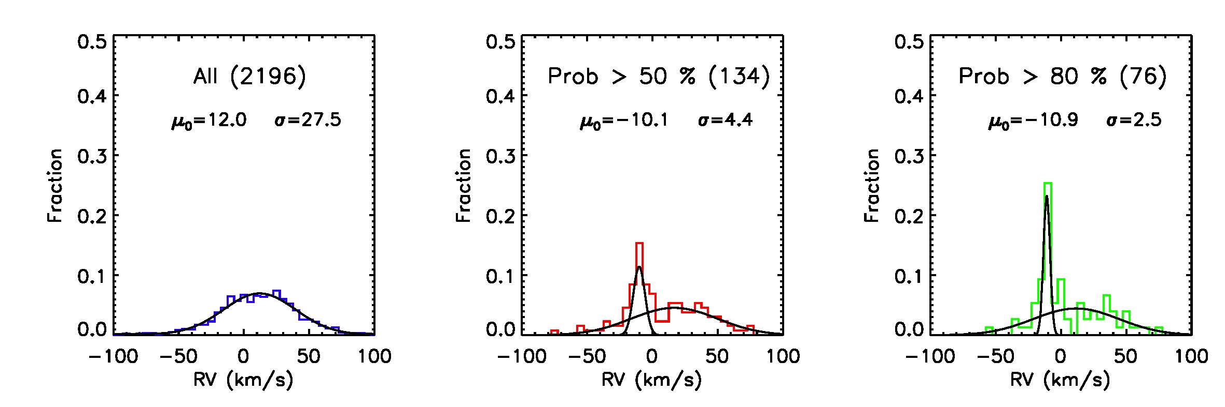
视向速度分布（LAMOST）
Notes:
不同成员概率的LAMOST恒星RV分布，下方是WYIN给出的M35的RV成员星分布

Slide 11
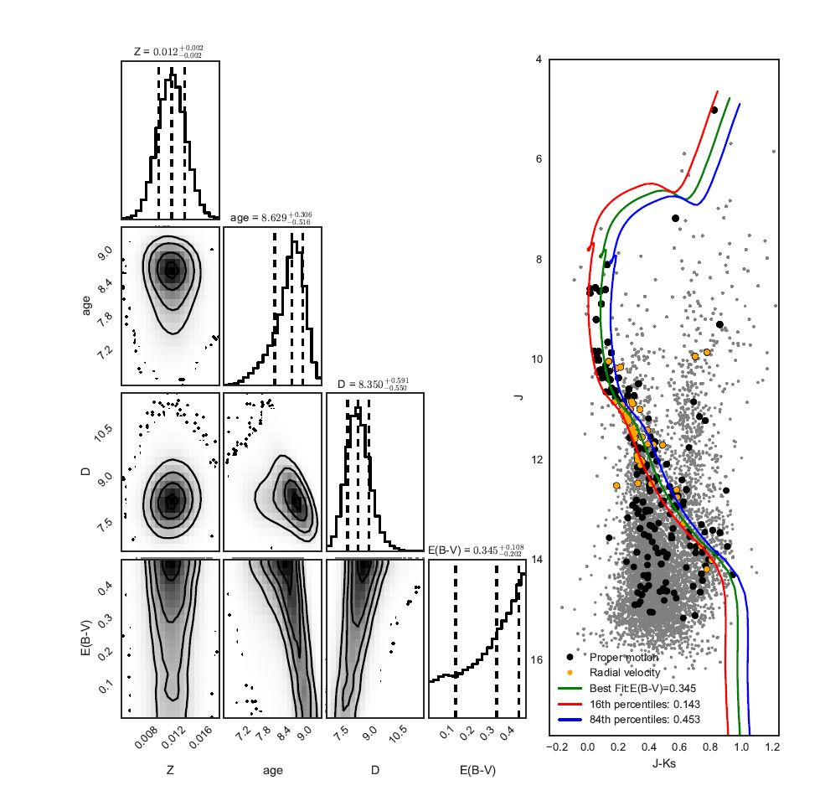
NGC2168的等龄线拟合
Zhong, Chen & Hou et al. in prep 2017
Isochrones fitting by MCMC

Slide 12
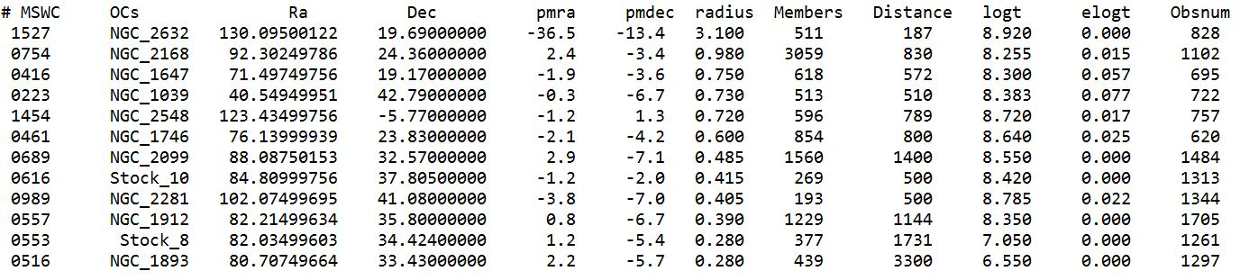
用以上方法应用于12个星团
Zhong & Chen & Hou et al. in prep
近邻星团，投影面积大
有可靠的自行数据
星团区域有过多次LAMOST观测
LAMOST 在星团核心区域内光纤采样较多

Slide 13
疏散星团物理参数的混合模型解算 (1)
（1）运动学混合模型：(Shao et.al. in preparation)
  有效综合恒星坐标、自行、视向速度，解算团整体运动和内禀速度弥散；
  利用贝叶斯方法，解决各观测数据完备率不一致的情况；尤其适合 LAMOST 星团观测数据！

Slide 14
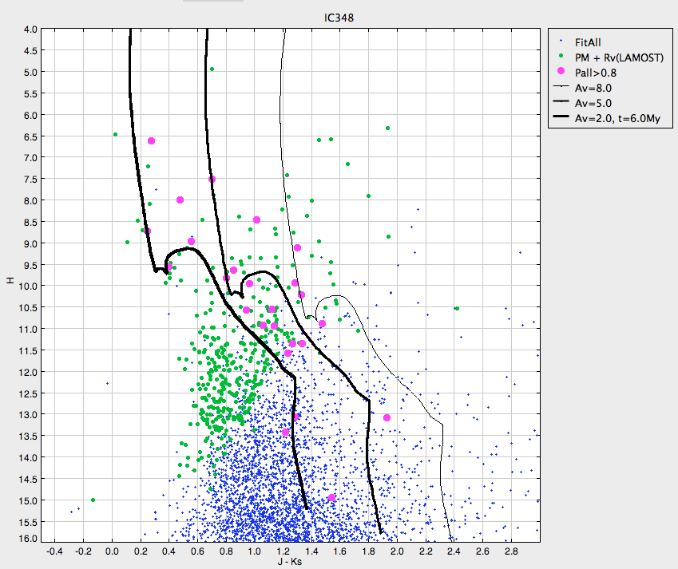
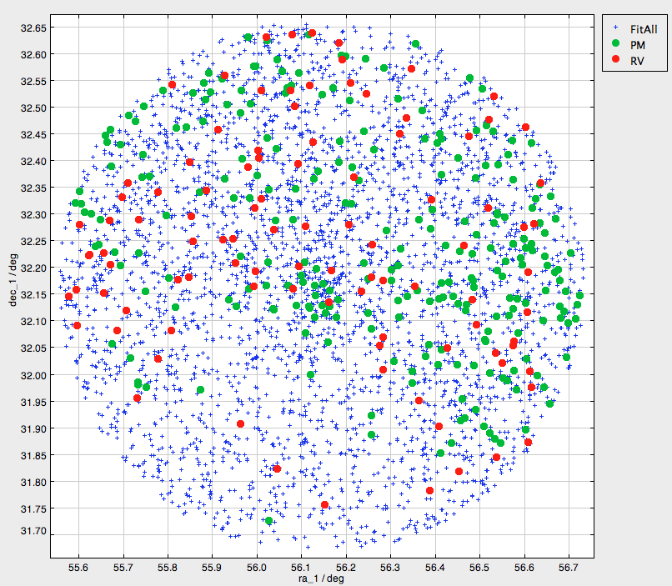
疏散星团物理参数的混合模型解算 (1)
IC348: (l,b) = (160.50, -17.81)
3746 points from 2MASS; (NIR)
350 PM：UCAC4; (Opt.)
100 RV ：LAMOST + Literature (Opt.)
v_{C} = 9.5 ± 2.3， v_{F} = -10.1 ± 4.0
t ~ 6.0 My，D ~ 400pc，A_{V} ~ 2 - 8 mag

Slide 15
疏散星团物理参数的混合模型解 (2) (李璐报告)
（2）测光数据混合模型：(Li, Shao et.al. in preparation)
  首次直接在没有运动学成员预判的情况下，利用 CMD 图上的混合分布，解算星团的年龄、距离、金属丰度、消光、质量函数等物理性质；
  利用贝叶斯方法，创新地使用巡天数据中的场星分布限制团天区的场星模型。

Slide 16
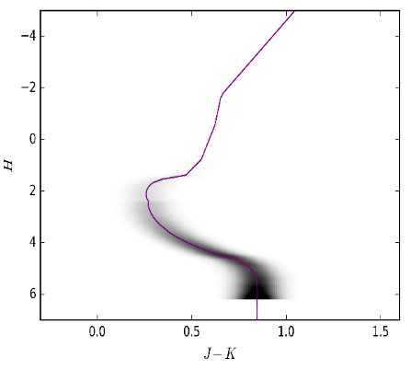
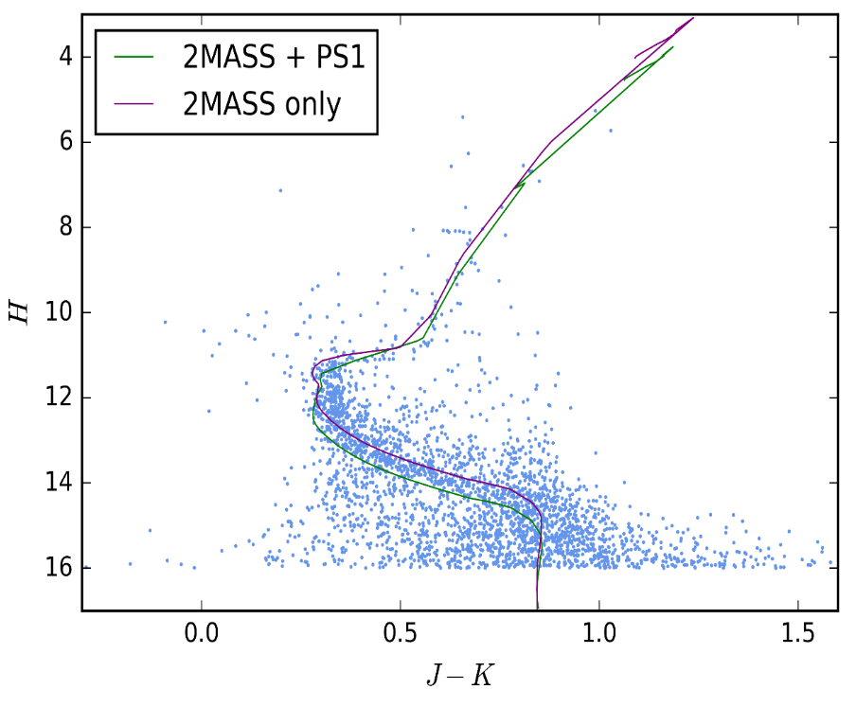
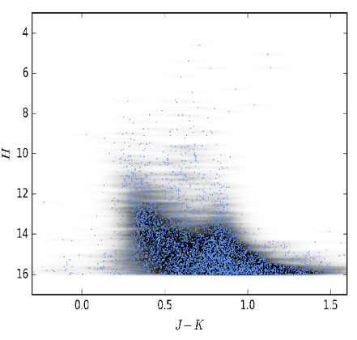
疏散星团物理参数的混合模型解算 (2)
Cluster model:
Isochrone of SSP
(t, D, Z, Av, MF )
→ Φ_{C}(C,M)
Field stars:
Nearby field stars
→ Φ_{F}(C,M)
D_{M} ＝ 9.432， lg t = 9.605

Slide 17
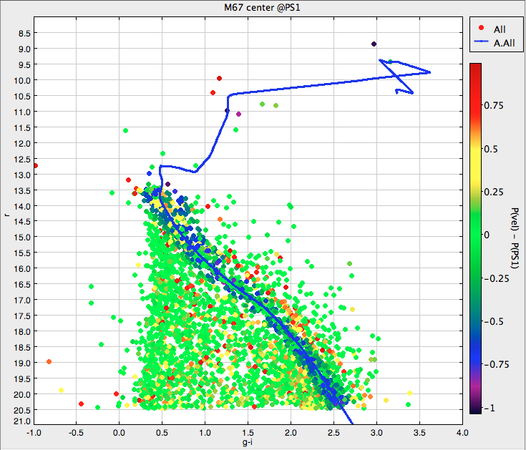
疏散星团物理参数的混合模型解算 - 2
difference：Astro-member & CMD-member
Cluster model:
Isochrone of SSP
(t, D, Z, Av, MF )
→ Φ_{C}(C,M)
Field stars:
Nearby field stars
→ Φ_{F}(C,M)

Slide 18
利用BATC测光数据研究单个疏散星团性质(马骏等)
选择了16个特殊的疏散星团
  处于银河系不同位置、其年龄和金属丰度等不同
  BATC测光系统得到这些星团在同一系统下一致的测光资料。
  通过比较不同年龄、金属丰度等的星团和其恒星质量函数的关系，研究银河系的动力学演化对星团内质量函数的影响。
得到了这16个疏散星团BATC系统13色的测光资料，并进行了绝对流量定标。

Slide 19
BATC疏散星团的观测样本

Slide 20
对年轻疏散星团NGC1039的细致研究
系列工作的第二个：
通过拟合BATC和SDSS的观测资料和零龄主序线得到了它的红化和距离模数。
利用本工作得到的NGC1039的基本参数：红化和距离模数，以及其他作者得到的NGC1039的年龄t=250Myr和金属丰度的值[Fe/H]≈0.0，结合BATC的多色测光数据，采用χ2拟合方法，我们得到958颗概率大于60%的成员星，扩大了NGC1039的成员星样本。

Slide 21
对年轻疏散星团NGC1039的细致研究
利用这个扩大了的成员星样本，通过恒星计数，我们得到了NGC1039的面密度轮廓。通过拟合King 模型，得到了NGC 1039结构参数。
利用BATC多色测光数据和理论模型的SED拟合，首次得到了NGC1039中每颗成员星的质量，利用幂律的质量分布函数拟合，得到不同区域的质量函数的斜率。首次得到NGC1039的质量函数在质量为Mbreak = 0.8M⊙处截断，并求得了质量函数的幂率指数。
这个工作已投AJ ，按照审稿人的意见，正在修改。

Slide 22
星团中特殊恒星搜寻与性质研究 (林建争等)

Slide 23

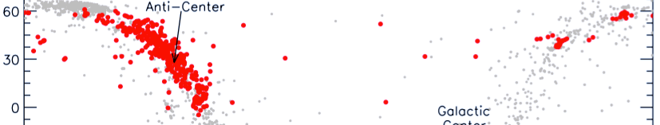
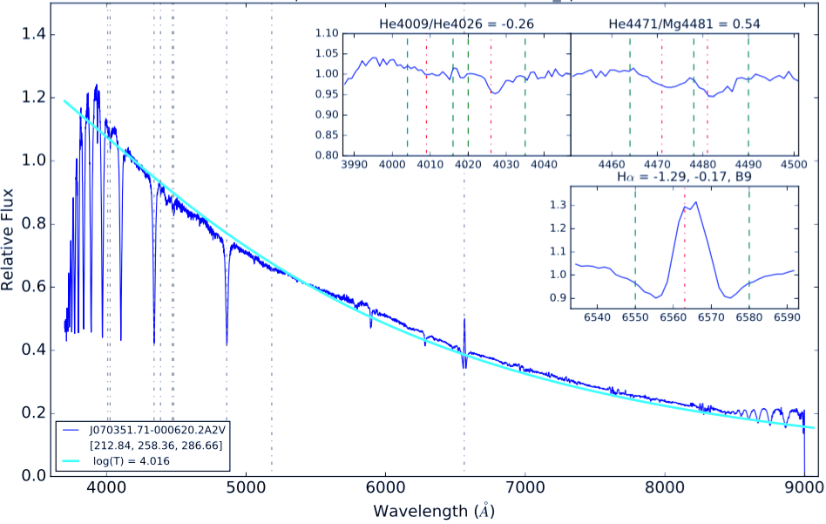

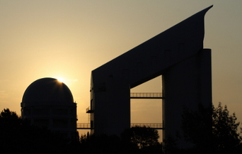

Search for Be stars in Star Clusters
from LAMOST, PTF, and APOGEE
About 350 new Be stars are identified from LAMOST DR3
The oldest Be star (>500 Myr) in the star cluster may indicate the second generation.
The revised sample of Be star can be used to study the formation and evolution of massive stars, and to trace the spiral arms (20-25 kpc ,+/- >20%) towards the Galactic Anti-Center.
Lin+ 2015, 2016, 2017 in prep
Hou+ 2016 (early-type emission line star from DR2)
爭+LAMOST+PTF+APOGEE teams
Shanghai Astronomical Observatory, CAS
Institute of Astronomy, NCU
cclin@shao.ac.cn

Slide 24
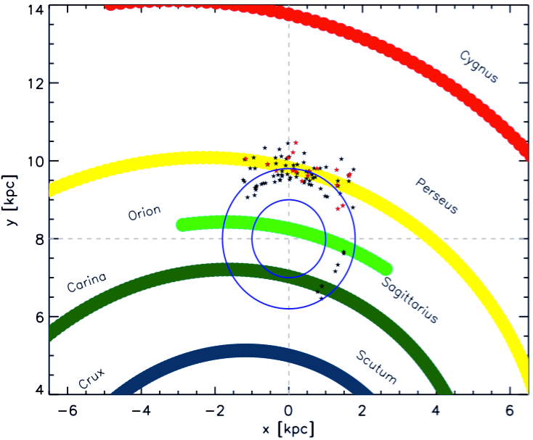
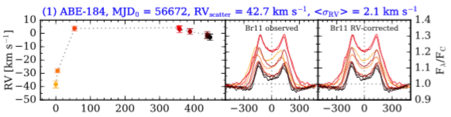
Search for Be stars in Star Clusters
from LAMOST, PTF, and APOGEE
Pilot study on NGC 663 with PTF, 2MASS, and PPMXL (Yu, Lin+ 2015)
  [N(Be)/N(B+Be)] ~4.5%
  The low fraction of Be stars in NGC 663 might be a consequence of the effects of mass segregation and stellar winds or supernova explosions.
Pipeline improved on NGC 6830 (Yu, Lin+ 2016)
  2 new Be stars, 1 known re-identified in NGC 6830 with age of 125 Myr.
  The low fraction of Be stars in NGC 6830 indicates that older OC lack of Be stars.
Searing for Be star candidates in 100 + OCs (Yu, Lin+ 2017 in prep)
High-Resolution Spectroscopy of Be Stars with APOGEE (Chojnowski+(incl. Lin) 2017, in prep)
  The line profile variability show gradual disappearance of the line emission and vice versa over both short and long time scales. —> circumstellar disk activity
29 / 139 OCs have 153 Be candidates

Slide 25
2. 恒星金属丰度工作 （与课题1合作研究）
(张华伟等)
对51颗贫金属F&G矮星进行了NLTE元素丰度分析
银河系旋转曲线研究
使用LAMOST数据确定恒星[α/Fe]

Slide 26
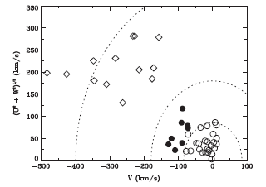
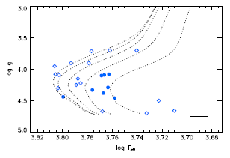
51颗矮星
  -2.62<[Fe/H]<+0.24
  Galactic thin/thick disks, halo populations
对17种元素进行了非局部热动平衡丰度分析：从Li 到 Eu

Slide 27
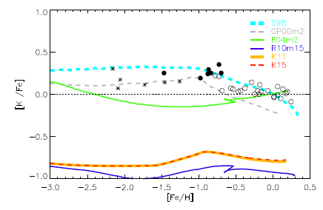
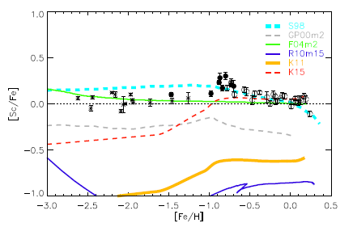
与化学演化模型比较

Slide 28
Jian et al. 2017, AJ 153, 5
3. 银河系消光规律(姜碧沩等)
恒星内禀红外色指数的确定
矮星（LAMOST）
巨星（APOGEE）

Slide 29
Xue et al., 2016, ApJS, 23, 224
对中红外消光规律的准确测定
基于APOGEE巡天数据

Slide 30
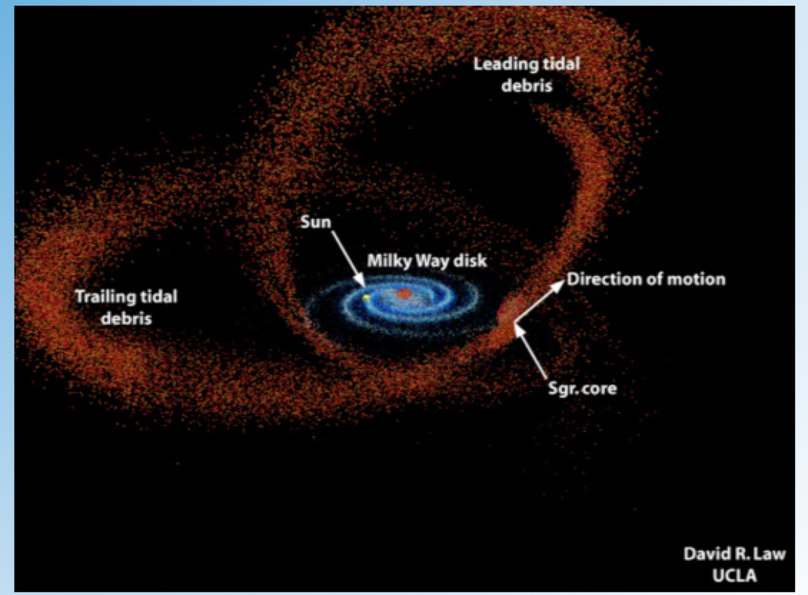
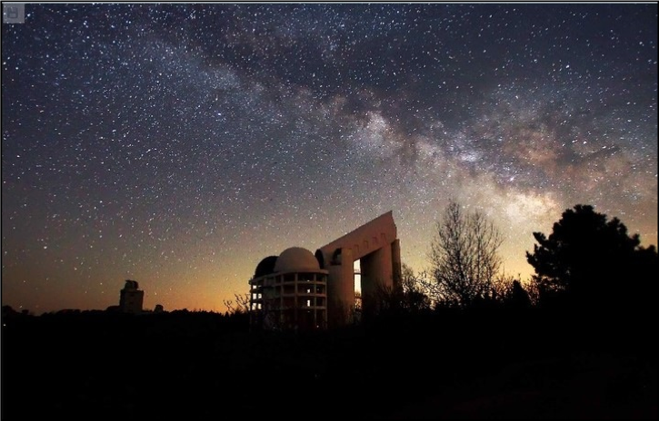
LAMOST DR3 M巨星研究人马座星流
4. 银河系星流研究(李静等)
(Li, Liu, Zhong et al. 2016)

Slide 31
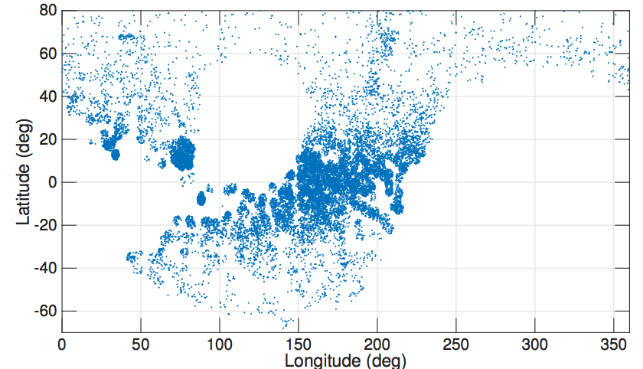
LAMOST
M 巨星样本

Slide 32
LAMOST M 巨星样本
DR1---9000 M giant
确定了测光选择 M giant的新方法，以及通过颜色确定M巨星的距离和金属丰度的方法。L i et al. (2016)
DR2---17000 M giant
探测到了人马座星流leading tail附近的两个新子结构。Li et al.(2016)
DR3---24800 M giant
基于DR1和DR2的工作，我们积累了更多的Sgr 候选体。因为LAMOST在反银心有大量的观测数据，利用这些候选体我们希望能发现Sgr trailing tail 在反银心的候选体。

Slide 33
5. 双星演化性质的研究 (新宇等)

Slide 34
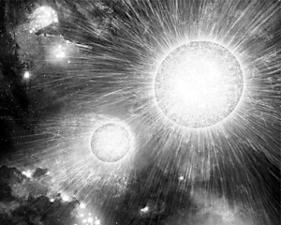
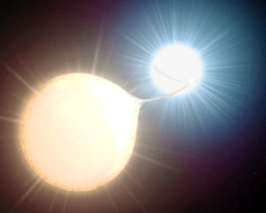
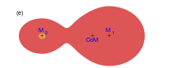
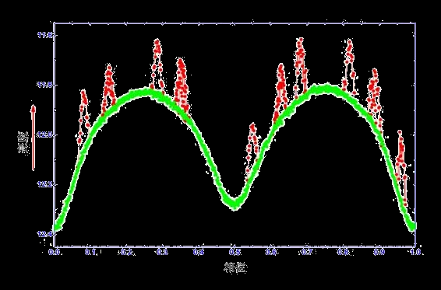
1. White-Light Flares on Close Binaries
Observed with Kepler
Flared Binaries
RS CVn variables
  Detached binaries
  Active G + K star
Algol variables
  Semi-detached binaries
  Early type primary + late type secondary
W UMa star
  Contact binary
  CSTAR 038663 flares
Qian, S.-B. et al. 2014, ApJS
superflares on the light curve of contact binary CSTAR 038663

Slide 35
We identify 474 flare binaries out of 1986 binary samples
Capture 14210 flares use 4-terms Fourier series
Over-contact & Ellipsoidals ← flares inactive
    Luminosity ↑ ↔ flares visibility ↓
    Common envelops depress flare activity
Al_{ave} (Activity Level of flares_{ave}) ↑ --- Porb/Prot ↓
    Critical value at Porb ~ 3 days / Prot ~ 1.5 days
Effect of orbital phase
    Detached & Semi-detached binaries → no correlation
    Ellipsoidals → flares are enhanced at phase 0.25 and 0.75
Gao, Xin et al. 2016, ApJS, 224, 37

Slide 36
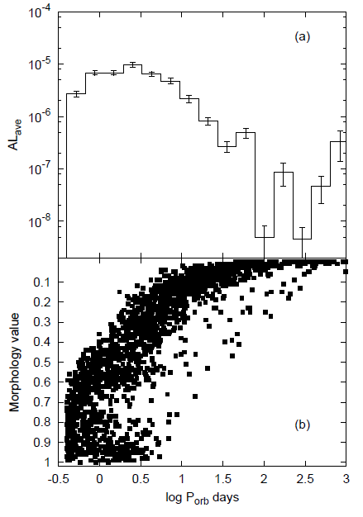
Effect of Orbital Period
No correlation ↔
Porb > 35 days
Porb ↑ ↔ AL_{ave} ↓
Critical ~
3 days

Slide 37
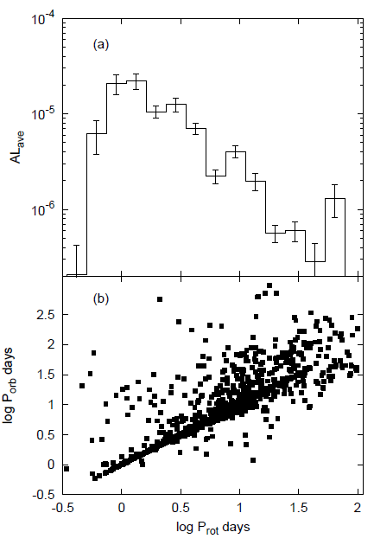
Effect of Rotation
Only Detached Systems
Porb ↑ ↔ AL_{ave} ↓
Critical ~
1.5 days

Slide 38
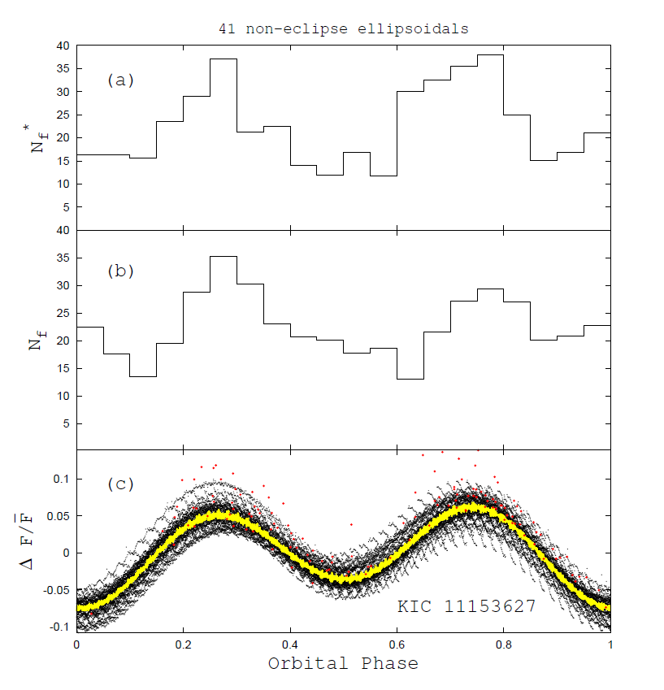
41 non-eclipse ellipsoidals
Morphology > 0.7
Totally 450 flares
Flare enhancement shows up at phase 0.25 & 0.75

Slide 39
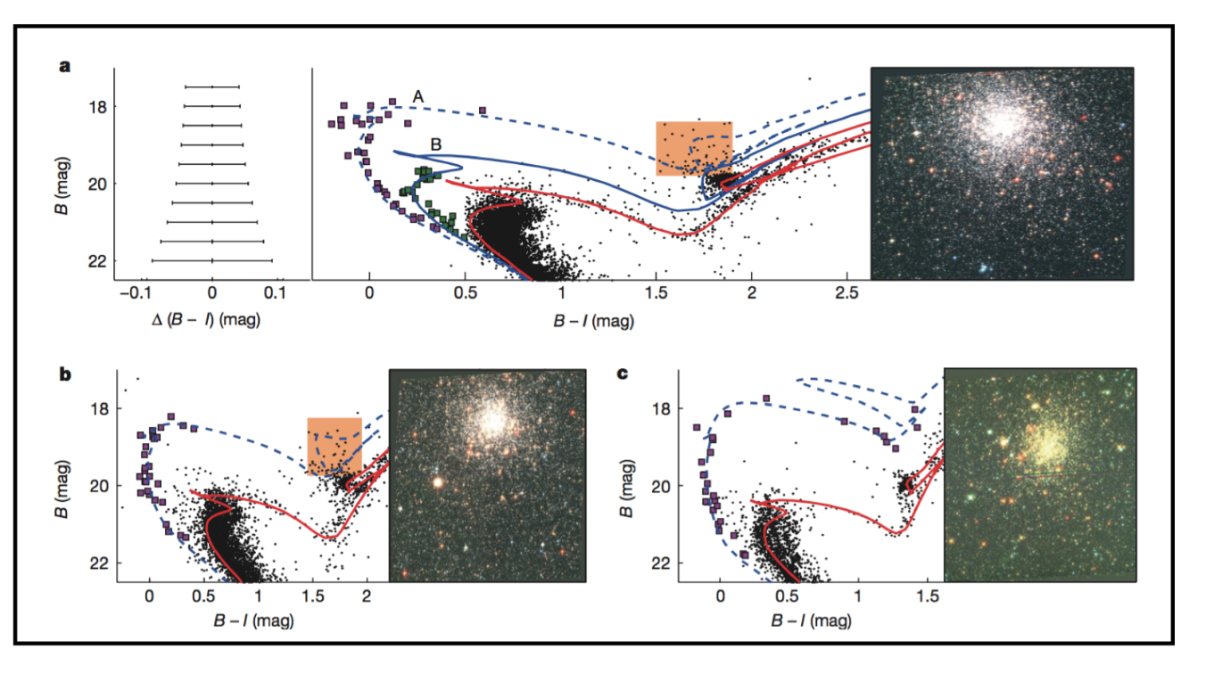
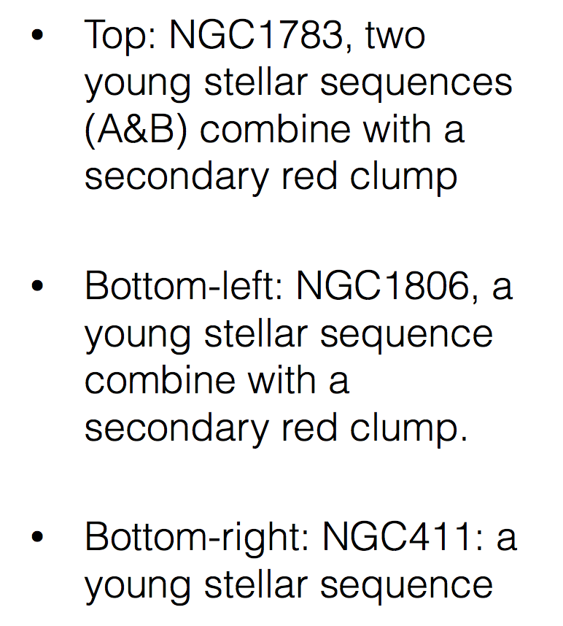
2. Challenges to the Scenario of
Multiple Stellar Populations
In 2016, we found for three intermediate-age star clusters, NGC 1783, NGC 1806 and NGC 411, there are some young stellar sequences, however, they are less centrally concentrated than equal luminous RGB stars.
Li et al. 2016, Nature

Slide 40
We propose that globular clusters can sweep up stray gas and dust they encounter while moving about their respective host galaxies.
The theory of newborn stars arising in clusters as they "adopt" interstellar gases actually dates back to a 1952 paper. More than a half-century later, this once speculative idea suddenly has key evidence to support it.
Future studies will aim to extend the findings to other Magellanic Cloud as well as Milky Way globular clusters.

Slide 41
二、人才培养、合作交流、数据共享等方面的情况
2016年培养毕业博士研究生2人，在读研究生10人。新入站博士后1人。
课题组成员和项目个研究课题之间充分合作，有关数据充分共享。如我们基于LAMOST巡天数据，利用光谱匹配获得M巨星样本与项目组其他成员共享，并取得了很好的科学应用成果。

Slide 42
三、经费使用情况
2016年到位课题经费206万。
按照合同形式分别拨付外单位课题组成员4人共120万元。
经费使用正常

Slide 43
四、存在问题与建议

Slide 44
现有LAMOST观测数据对星团研究的限制（钟靖报告）
特点：巡天均匀扫描模式，多数星团核心区域光谱数较少，星团成员星的光谱采样率偏低
→ 星团成员的视向速度“信号”不明显
平均而言，星团天区采样率 ~ 300/平方度 -- (r = 9-17 mag)
背景场星密度 ~ 1500/平方度 -- (r = 9-15 mag)
星团天区采样密度应至少 > 1500/平方度 为宜

Slide 45
LAMOST二期中疏散星团观测建议
观测建议：结合银盘区域时域观测，选取包含尽量多星团的plate天区,开展近完备 (r~10-15 mag) 光谱观测
观测模式：
同一天→固定光纤对星团天区的3000~4000目标进行3~3.5小时的时域观测
不同天→降低已观测源的优先级，尽可能观测新的恒星目标 （10~15天）

Slide 46
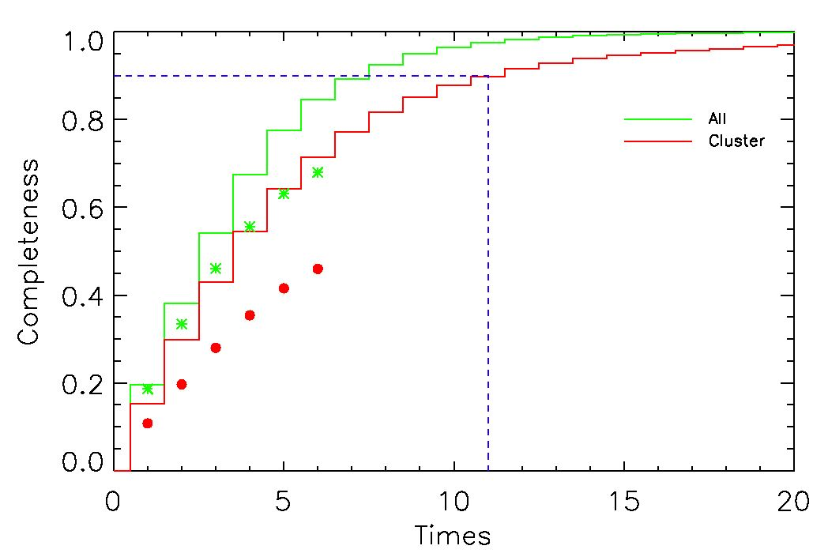
LAMOST二期中疏散星团观测建议
尽可能地保证了星团天区高采样率的完备观测，有利于星团性质的获取
同时保证了变源候选体（变星、双星）能够进行长时间连续观测

Slide 47
论文发表情况
课题组成员及其所属个单位课题组人员在2016年发表（含已经接受）标注973资助SCI论文13篇（其中有不少与其它课题重复作者）。

Slide 48
PUBLICATION LISTS
Li, Jing; Liu, Chao; Carlin, Jeffrey L.; Zhong, Jing; Hou, Jin-Liang; Deng, Li-Cai; Newberg, Heidi Jo; Zhang, Yong; Hou, Yong-Hui; Wang, Yue-Fei (2016), New tidal debris nearby the Sagittarius leading tail from the LAMOST DR2 M giant stars, Research in Astronomy and Astrophysics, 16, 125
Li, Jing; Smith, Martin C.; Zhong, Jing; Hou, Jinliang et al. (2016), Selecting M Giants with Infrared Photometry: Distances, Metallicities, and the Sagittarius Stream, The Astrophysical Journal, 823, 59
Shen, Shi-Yin; Argudo-Fernández, Maria; Chen, Li; Chen, Xiao-Yan; Feng, Shuai; Hou, Jin-Liang et al. A sample of galaxy pairs identified from the LAMOST spectral survey and the Sloan Digital Sky Survey, Research in Astronomy and Astrophysics, 16, 43
Zhong, Jing; Lépine, Sébastien; Li, Jing; Chen, Li; Hou, Jinliang (2016), A catalog of M-type star candidates in the LAMOST data release 1, IAU Symposium, 317, 371

Slide 49
PUBLICATION LISTS
Huang, Y., Liu, X.W., Yuan, H.B., et al., The Milky Way's rotation curve out to 100 kpc and its constraint on the Galactic mass distribution, 2016, MNRAS, 463, 2623
Chen, B.Q., Liu, X.W., Xiang, M.S., et al., The LAMOST Spectroscopic Survey of Star Clusters in M31. II. Metallicities, Ages, and Masses, 2016, AJ, 152, 45
Li, J., Han, C., Xiang, M.S., et al., A method of measuring the [α/Fe] ratios from the spectra of the LAMOST survey, 2016, RAA, 16, 110
Ren, J.J., Liu, X.W., Xiang, M.S., et al., On the LSP3 estimates of surface gravity for LAMOST-Kepler stars with asteroseismic measurements, 2016, RAA, 16, 45
Mengyao Xue, B. W. Jiang, Jian Gao, Jiaming Liu, Shu Wang, and Aigen Li，A precise determination of the mid-infrared interstellar extinction law based on the apogee spectroscopic survey，The Astrophysical Journal Supplement Series, 224:23 (18pp), 2016 June：

Slide 50
PUBLICATION LISTS
Q. Gao, Y. Xin, J.-F. Liu, X.-B. Zhang, S. Gao, White-light Flares on Close Binaries Observed with KEPLER, 2016, ApJS, 224, 37
C. Li, R. de Grijs, L. Deng, A.M. Geller, Y. Xin, Y. Hu, C. Faucher-Giguère, Formation of new stellar populations from gas accreted by massive young star clusters, 2016, Nature, 529, 502
C. Li, R. de Grijs, L. Deng, A.M. Geller, Y. Xin, Y. Hu, C. Faucher-Giguère, Erratum: Formation of new stellar populations from gas accreted by massive young star clusters, 2016, Nature, 539, 123
Yu, P.-C., Lin, C.-C., Lin, H.-W., et al., Be Stars in the Open Cluster NGC 6830, 2016,AJ, 151
Mingjie Jian, Shuang Gao, He Zhao, and Biwei Jiang，Revision of stellar intrinsic colors in
the infrared by spectroscopic surveys，The Astronomical Journal, 153:5 (16pp), 2017
January
Zhao, G., Mashonkina, L., Yan, H.L., et al., Systematic non-LTE study of the $-2.6 \le$ [Fe/H]
$\le 0.2$ F and G dwarfs in the solar neighbourhood. II. Abundance patterns from Li to Eu,
2016, ApJ accepted
Yu, P.-C., Lin, C.-C., et al., Searching for Be Stars in open clusters with PTF/iPTF: I. Cluster
Sample and Be Star Candidates, in prep. (2017)
17. Yang, L., Lin, C.-C., et al., The Properties of Six Open Clusters, in prep. (2017)
Chojnowski, S. D., Wisniewski, J. P., Whelan, D. G., et al., (including: Lin, C.-C.), High-
Resolution, H-Band Spectroscopy of BE Stars with SDSS-III/APOGEE: II. Line Profile and
Radial Velocity Variability, AJ, in revision (2017)
Lee, C.-H. & Lin, C.-C., Double-lined M-dwarf Eclipsing Binaries from Catalina Sky Survey and LAMOST, 2017, RAA, 17, 2, 15

Slide 51
谢谢大家 ！

